Slide 1


ОБЛАСТНОЕ БЮДЖЕТНОЕ УЧРЕЖДЕНИЕ ЗДРАВООХРАНЕНИЯ "ЖЕЛЕЗНОГОРСКАЯ ГОРОДСКАЯ БОЛЬНИЦА"
Проект «ЭФФЕКТИВНЫЙ РЕГИОН»
«Оптимизация хранения форм 025/у «Медицинская карта пациента, получающего помощь в амбулаторных условиях» в картохранилище поликлиники для взрослого населения»
Железногорск, 2024

Slide 2


ПСР-проект «Оптимизация хранения форм 025/у «Медицинская карта пациента, получающего помощь в амбулаторных условиях» в картохранилище поликлиники для взрослого населения»
1. Вовлеченные лица и рамки проекта
2. Обоснование выбора
1. Длительное время, затрачиваемое на поиск форм 025/у, для подготовки выписных эпикризов, ответов на обращения граждан и др.затрачиваемое на поиск форм 025/у, для подготовки выписных эпикризов, ответов на обращения граждан и др.
Ключевые риски
1. Потеря карт.
Заказчик проекта: заместитель главного врача, пациент
Периметр проекта: поликлиника № 1
Границы процесса: от входа сотрудника в картохранилище до выхода
Руководитель проекта: Кузютина Т.В.
Команда проекта: Будникова Л.П., Выводцева Е.В., Слатинскаяя Ж.П.
3. Цели и плановый эффект
4. Ключевые события (КС)
Снятие текущего состояния 30.05.2024
Разработка целевого состояния и плана 18.06.2024-25.06.2024
мероприятий
Реализация мероприятий проекта 01.07.2024-31.12.2024
Внедрение улучшений 30.08.2024-01.11.2024
Анализ результатов 02.11.2024-20.11.2024
Защита результатов проекта 21.11.2024-30.12.2024
Наименование цели | Текущий показатель | Целевой показатель
Сокращение времени поиска форм 025/у «Медицинская карта пациента, получающего помощь в амбулаторных условиях» в картохранилище поликлиники для взрослого населения», мин. | 30 | 4
Сокращение времени на раскладку форм 025/у «Медицинская карта пациента, получающего помощь в амбулаторных условиях» в картохранилище поликлиники для взрослого населения», мин. | 8 | 2

Slide 3
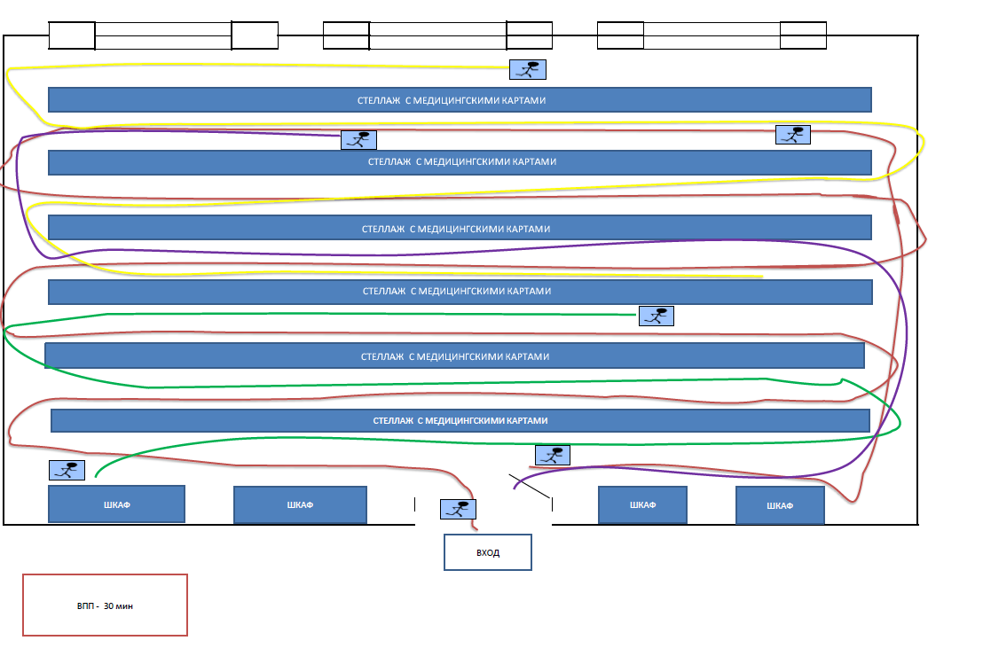
Диаграмма Спагетти – текущее состояние

Slide 4
План мероприятий по реализации проекта «Оптимизация (систематизация) хранения форм 025/у
«Медицинская карта пациента, получающего помощь в амбулаторных условиях»
№ п/п | Мероприятия | ФИО исполнителя | Дата решения | Исполнение
1 | Разработка системы хранения карт | Т.В. Кузютина | 30.06.2024 | исполнено
2 | Приобретение стеллажей | И.В. Ермолова | 10.07.2024 | исполнено
3 | Сборка и установка стеллажей | Н.В. Гучева | 18.07.2021 | исполнено
3 | Выделение сотрудника, ответственного за картохранилище | Т.Н. Калугина | 10.07.2024 | исполнено
 | Маркировка стеллажей | Т.Н. Кузюкова | 21.08.2023 | исполнено
4 | Цветовая маркировка торца(корешка) карт | Л.П. Будникова, Л.А. Выводцева, Ж.П. Слатинская | 21.08.2024-30.12.2024 | исполнено
6 | Расстановка карт на стеллажи по системе хранения | Ж.П. Слатинская | 21.08.2024 -30.12.2024 | исполнено

Slide 5
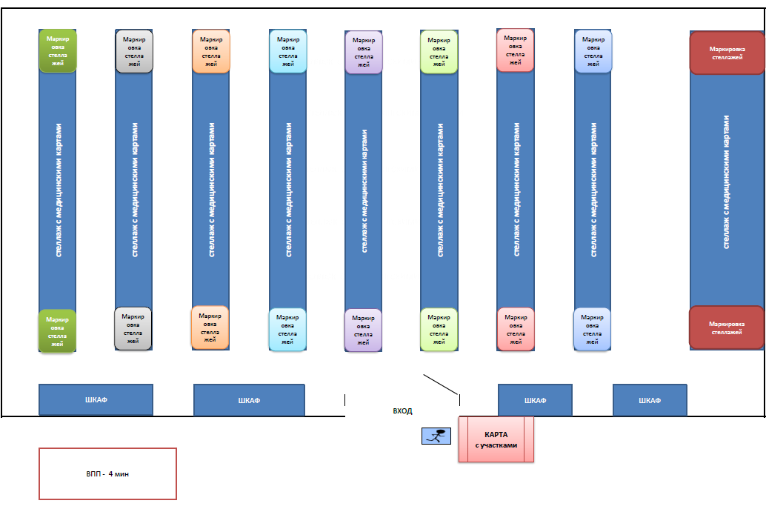
Диаграмма Спагетти – целевое состояние

Slide 6
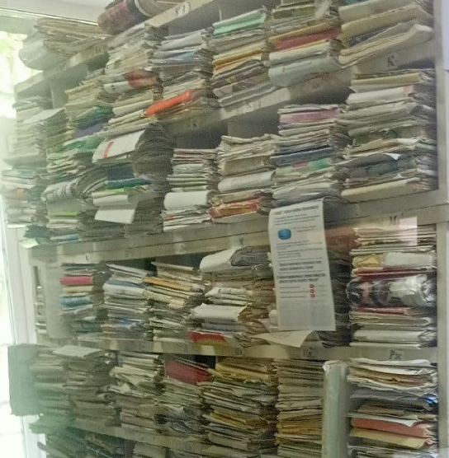
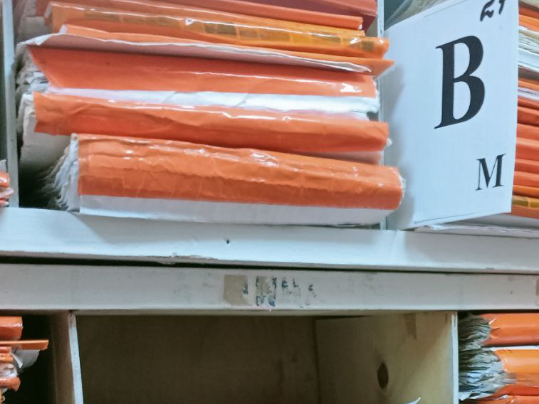
Эффективное решение
Проблема
Решение
Результат
Сокращение времени поиска форм 025/у «Медицинская карта пациента, получающего помощь в амбулаторных условиях» в картохранилище поликлиники для взрослого населения», мин.
Результат
26 минут
Хранение карт, долгий поиск
Цветовая маркировка карт по участкам
Notes:
6

Slide 7
Достижение целевых показателей
Показатель | Текущее состояние | Целевое состояние | Результат
1. Сокращение времени поиска форм 025/у «Медицинская карта пациента, получающего помощь в амбулаторных условиях» в картохранилище поликлиники для взрослого населения», мин. | 30 минут | 4 минуты | 26 минут
2. Сокращение времени на раскладку форм 025/у «Медицинская карта пациента, получающего помощь в амбулаторных условиях» в картохранилище поликлиники для взрослого населения», мин. | 8 минут | 2 минуты | 6 минут

